Slide 1

ĐÁNH GIÁ CUỐI NĂM HỌC
(Đề tham khảo)
BÀI 3

Slide 2

Đọc thành tiếng
Mùa thu ở cùng cao
Đã sang tháng tám. Mùa thu về, vùng cao không mưa nữa. Trời xanh trong. Những dãy núi dài, xanh biếc. Nước chảy róc rách trong khe núi. Đàn bò đi ra đồi, con vàng, con đen. Đàn dê chạy lên, chạy xuống. Nương ngô vàng mượt. Nương lúa vàng óng. Người vùng cao đang cuốc đất, chuẩn bị trồng đậu tương thu.
(Theo Tô Hoài)

Slide 3

Đọc và trả lời câu hỏi
Sư tử và chuột nhắt
Một con sư tử ngủ say trong rừng. Chuột nhắt chạy qua, không may đụng phải làm sư tử tỉnh giấc. Sư từ giận dữ, giơ chân chộp lấy chuột nhắt. Chuột van lạy:
- Xin ông tha cho tôi. Tôi bé nhỏ thế này, ông ăn chẳng bõ dính răng.
Sư tử ngẫm nghĩ một lát rồi thả chuột ra. Được tha, chuột nói:
- Cảm ơn ông! Có ngày tôi sẽ trả ơn ông.
Nghe vậy, sư tử bật cười:
- Chuột mà cũng đòi giúp được sư tử sao?
Ít lâu sau, sư tử bị sa lưới. Nó vùng vẫy hết sức, nhưng không sao thoát được, đành nằm chờ chết. May sao, chuột đi qua trông thấy. Nó chạy về gọi cả nhà ra cắn đứt hết lưới. Nhờ thế, sư tử thoát nạn.
(Theo Ê-dốp)

Slide 4
Trả lời câu hỏi
?
Vì sao sư từ giận dữ với chuột nhắt?
Khi bị sa lưới, sư tử đã làm gì?
Chuột nhắt cứu sư tử bằng cách nào?

Slide 5

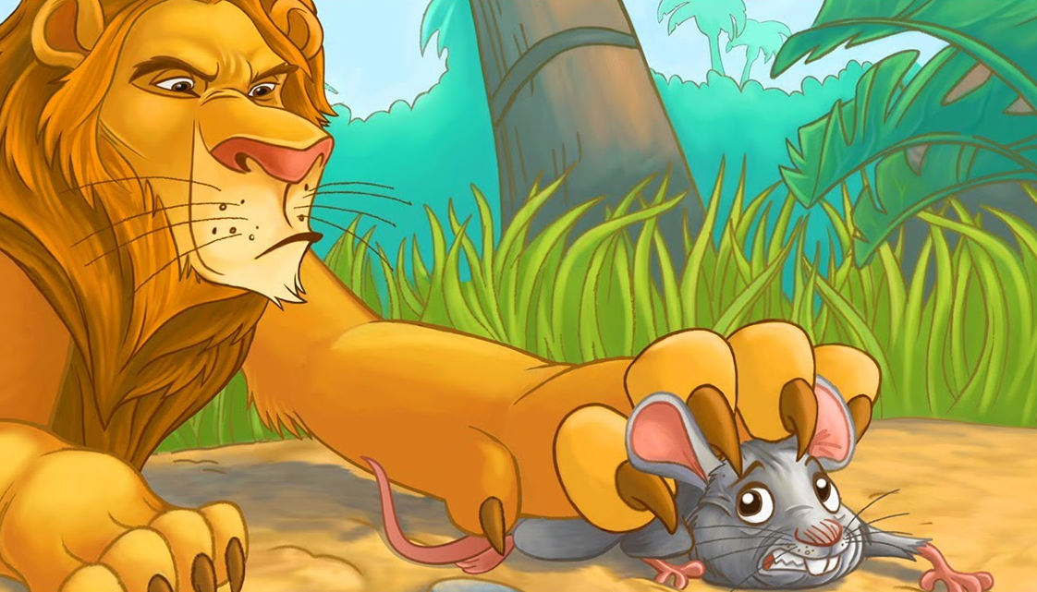
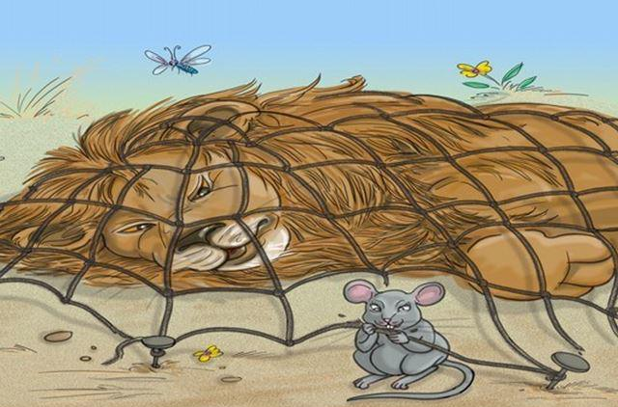
Viết 1 – 2 câu về nhân vật chuột nhắt trong câu chuyện trên

Slide 6


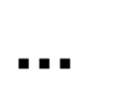

4
Điền l hoặc n, ai hoặc ay vào chỗ trống
...
Khi mùa hè, nắng vàng như mật ong trải nhẹ trên khắp các đồng cỏ. Những con sơn ca nhảy nhót trên sườn đồi. Chúng bay lên cao và cất tiếng hót. Tiếng hót lúc trầm, lúc bổng lảnh lót vang mãi đi xa.
Notes:
Gọi HS đọc lại bài

Slide 7
5
Nghe đọc truyện và trả lời câu hỏi
Mưu chú sẻ
Mèo ta chộp được một chú sẻ. Sẻ hoảng lắm, nhưng nó nén sợ, tỏ ra vui vẻ và lễ phép nói:
- Thưa anh, tại sao một người sạch sẽ như anh trước khi ăn sáng lại không rửa mặt?
Nghe vậy, mèo bèn đặt sẻ xuống, đưa hai chân lên vuốt râu, xoa mép. Thế là sẻ vụt bay đi. Mèo rất tức giận nhưng đã muộn.
(Theo Tiếng Việt 1, Tập 2, 2016)
Notes:
Gọi HS đọc lại bài

Slide 8
a. Câu chuyện trên có mấy nhân vật?
A. một B. hai C. ba
b. Khi bị mèo chộp, sẻ cảm thấy thế nào?
tức giận
vui vẻ
hoảng sợ

Slide 9
6
Nghe viết
Ngủ ngoan
Hoa cau đã nở
Hương giăng khắp vườn
Vang ngân tiếng dế
Cỏ mềm ngậm sương
Mắt ơi ngủ nhé
Tay ơi lặng yên
Chân ơi ngủ nhé
Dưới trăng dịu hiền.
(Ngọc Minh)
Notes:
Gọi HS đọc lại bài

Slide 10
Cảm ơn quý thầy cô đã tin tưởng và lựa chọn bộ giáo án ppt của em.
Hẹn quý thấy cô bộ giáo án ppt Toán + Tiếng Việt kì 1 và giáo án ppt lớp 2 vào thời gian tới.
Mọi góp ý hoặc thắc mắc, cần sự hỗ trợ, mời thầy cô liên hệ:
+ Facabook: https://www.facebook.com/nhilinh.phan/
+ Zalo: 0916.604.268
Trân trọng!

